Slide 1
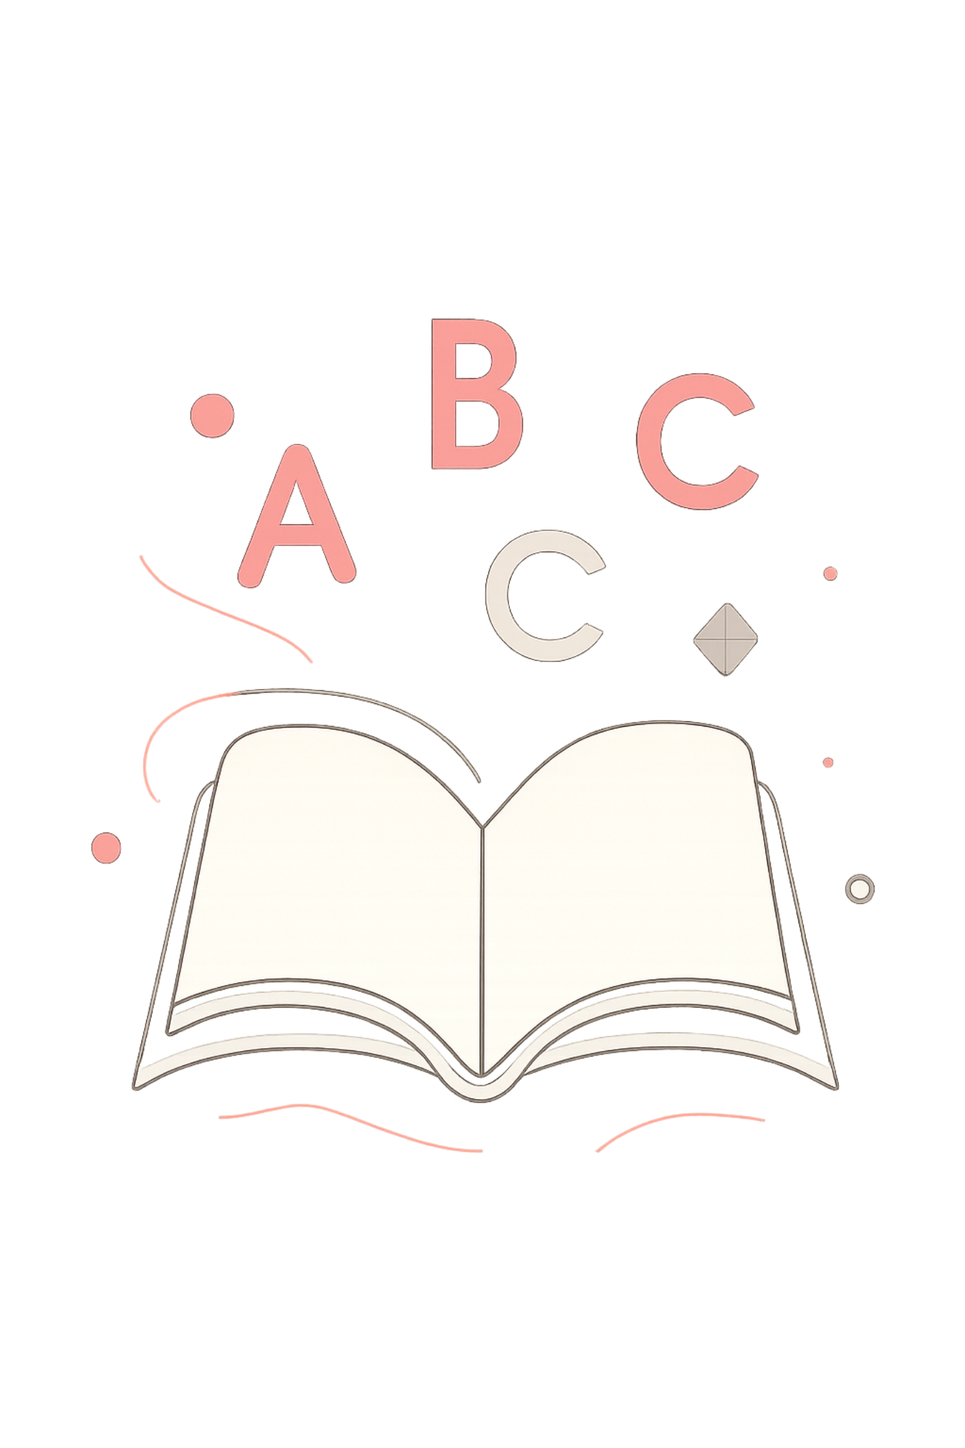
Нулевое окончание: Невидимый код русского языка
Грамматика русского языка полна скрытых механизмов. Один из самых изящных — нулевое окончание: знак, которого не видно, но который говорит больше, чем кажется.
Сайфудинова Динора Михайловна

Slide 2

Что такое нулевое окончание?
Нулевое окончание — это окончание, которое не выражено ни звуком, ни буквой, но существует как полноценный грамматический знак. Оно не пустота — оно значимое отсутствие, противопоставленное материальным окончаниям.
Именно через такое противопоставление мы понимаем его смысл: форма стол (Им. п.) содержит нулевое окончание, потому что существует форма стол-а (Род. п.) с явным окончанием -а. Нулевое окончание всегда существует в системе форм — не изолированно.
стол — столØ
стол-а
Именительный падеж, нулевое окончание
Родительный падеж, материальное окончание
стол-у
Дательный падеж, материальное окончание
Нулевое окончание ≠ отсутствие окончания. Это разные понятия!

Slide 3

Золотое правило: Изменяемость слова
Ключевой принцип: окончание — в том числе нулевое — бывает только у изменяемых частей речи. Неизменяемые слова (наречия, деепричастия, предлоги, союзы) не имеют окончаний вовсе — ни материальных, ни нулевых.
Изменяемые слова
окно — имеет нулевое окончание в Р. п. мн. ч. (окон-Ø), потому что слово склоняется по падежам и числам
Неизменяемые слова
метро — не имеет никакого окончания, потому что слово не склоняется. Здесь нет смысловой парадигмы форм

Slide 4



Существительные: Мастера невидимых знаков
Именно у существительных нулевые окончания встречаются особенно часто и разнообразно. Три главных случая:
2-е склонение, муж. род
3-е склонение, жен. род
Родительный падеж, мн. ч.
стол-Ø, дом-Ø, лес-Ø в именительном падеже единственного числа. Нулевое окончание — показатель Им. п., ед. ч., муж. р.
ночь-Ø, мышь-Ø, тень-Ø в именительном падеже единственного числа. Нулевое окончание сочетается с мягким знаком на письме.
туч-Ø, солдат-Ø, дел-Ø — Р. п. мн. ч. разных склонений. Одна из самых продуктивных зон нулевых окончаний.

Slide 5
Глаголы: Нулевые знаки в прошедшем времени
Прошедшее время, мужской род
Повелительное наклонение
Глаголы прошедшего времени в форме мужского рода единственного числа получают нулевое окончание:
В форме единственного числа повелительного наклонения также используется нулевое окончание:
читал-Ø, сказал-Ø, ушёл-Ø
Суффикс -л- указывает на прошедшее время, а нулевое окончание — на мужской род и единственное число
пиши-Ø, смотри-Ø, читай-Ø
Нулевое окончание противопоставлено форме мн. ч.: пиши-те, смотри-те
Таким образом, нулевое окончание глагола несёт важную грамматическую нагрузку: указывает на род, число и наклонение — даже не будучи выражено звуком.

Slide 6

Прилагательные: Краткая форма
Прилагательные в краткой форме мужского рода единственного числа теряют полное окончание и принимают нулевое. Это один из наиболее узнаваемых случаев в школьной грамматике.
Краткие прилагательные
Притяжательные прилагательные
хорош-Ø, красив-Ø, умён-Ø
Противопоставлены полным формам: хороший, красивый, умный
лисий-Ø, мамин-Ø, папин-Ø
В именительном падеже мужского рода единственного числа — нулевое окончание
Грамматический сигнал
Нулевой знак чётко передаёт категорию мужского рода, единственного числа без единой буквы

Slide 7
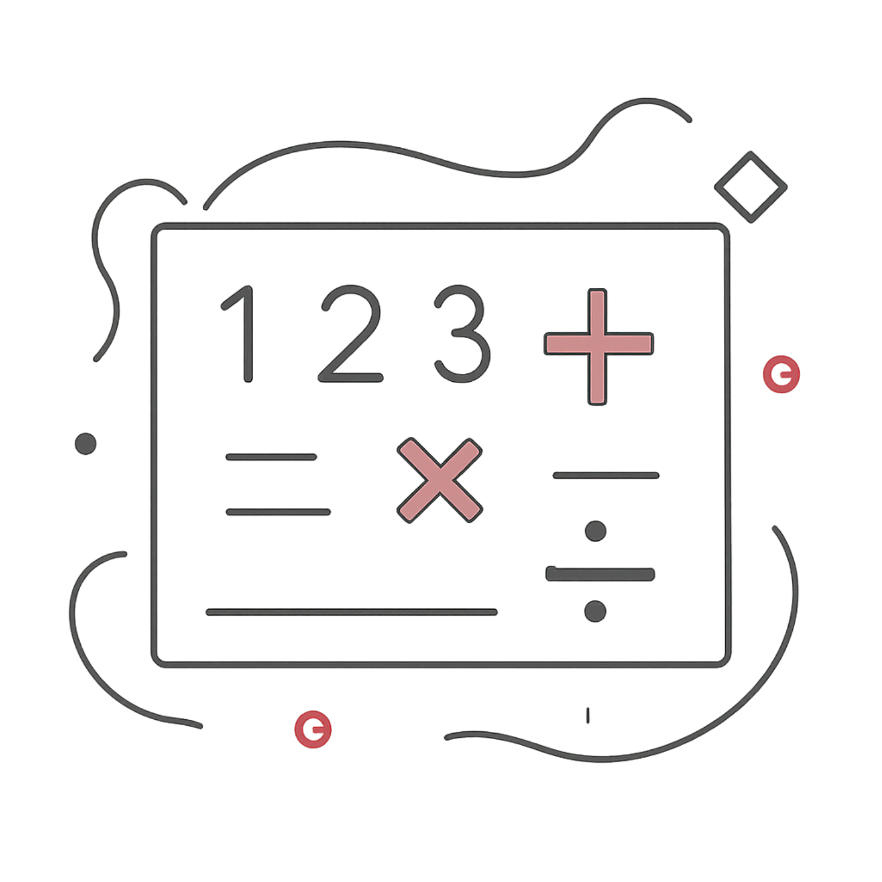

Числительные: Скрытая логика
У числительных нулевые окончания встречаются в именительном и винительном падежах, образуя часть падежной парадигмы:
десять-Ø (Им. п.)
Нулевое окончание в именительном падеже противопоставлено форме десяти (Род. п.)
пять-Ø, шесть-Ø (Им./Вин. п.)
Простые числительные в начальной форме также демонстрируют нулевое окончание
Системный элемент
Нулевое окончание — полноправный элемент парадигмы склонения числительных

Slide 8

Исторический детектив: Откуда они взялись?
Нулевые окончания в русском языке — результат грандиозных исторических изменений, произошедших в XI–XII веках.
Древнерусский
Современный
Редуцированные ъ и ь в конце слов
Нулевые окончания после утраты гласных
XI–XII века
Падение редуцированных, исчезновение слабых
Слова вроде столъ, сынъ, домъ в древнерусском имели материальное окончание — редуцированный гласный ъ. Когда эти гласные исчезли, окончания стали нулевыми. Так древний материальный знак превратился в знак невидимый — но не менее значимый. Это один из фундаментальных процессов развития русской морфологии.

Slide 9
Спор учёных: Нулевые суффиксы и связки
Нулевые словообразовательные суффиксы
Нулевая связка
Лингвисты фиксируют не только нулевые окончания, но и нулевые суффиксы в словообразовании. Пример: слово синь-Ø образовано от прилагательного синий с помощью нулевого суффикса. Аналогично: бег-Ø от бежать, тишь-Ø от тихий. Это доказывает, что «пустая» форма может нести деривационную нагрузку.
В русском языке настоящего времени глагол-связка есть опускается:
Он студент вместо Он есть студент
Небо голубое вместо Небо есть голубое
Это явление называется нулевой связкой — пример синтаксической экономии, подтверждающий теорию системы инвариантов: язык стремится передать максимум смысла при минимуме формы.

Slide 10
Итог: Система в отсутствии формы
Нулевое окончание — один из самых элегантных инструментов русской грамматики. Понимание его природы открывает скрытую стройность языка.
Полноценный грамматический знак
Лаконичность и гибкость
Невидимое — не значит незначимое
Благодаря нулевым знакам русский язык достигает экономии формы без потери смысла — один из секретов его богатства и выразительности.
Нулевое окончание — не пустота и не ошибка. Это значимый элемент морфологической системы, несущий информацию о роде, числе, падеже и наклонении.
Умение замечать нулевые окончания позволяет увидеть язык как систему, где каждый элемент — даже отсутствующий — несёт свою роль.
У каких частей речи НЕ бывает окончаний вовсе? У неизменяемых: наречий, деепричастий, предлогов, союзов, частиц и неизменяемых существительных типа метро, кино, кофе.

